Slide 1
11 我们成功了
二（2）班李展篇

Slide 2
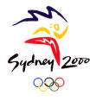
奥运会会徽

Slide 3
成功 喜讯 不约而同 传来 聚集
挥舞 锣鼓 欢呼 击掌 拥抱
主任 泪水 流淌 奥林匹克
飘扬

Slide 4
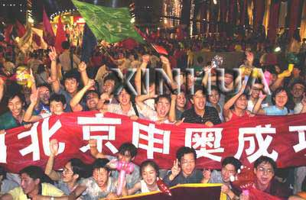

人们 不约而同地涌上街头，北京立即成了欢乐的海洋。

Slide 5
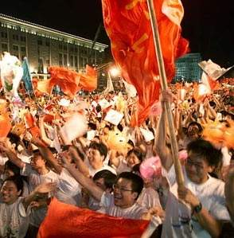
天安门广场聚集了几十万群众。人们挥舞着国旗，在欢庆的锣鼓声中一遍遍高声欢呼：“我们成功了！”“我们爱北京！”“祖国万岁！”

Slide 6
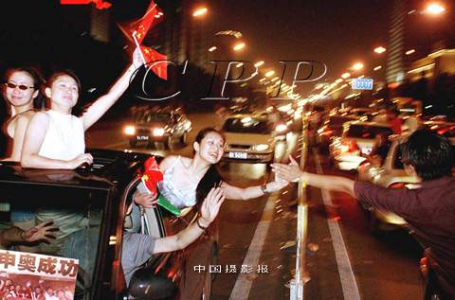
大家互相击掌，互相拥抱。

Slide 7
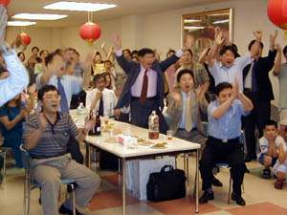
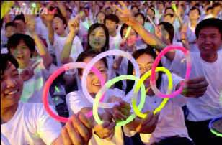

Slide 8
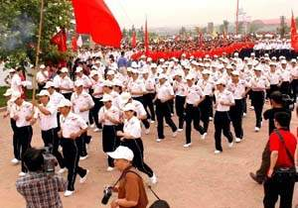

Slide 9
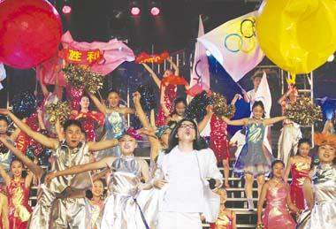
庆祝北京申办奥运成功

Slide 10
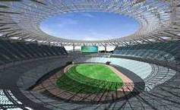
北京奥林匹克运动场

Slide 11

奥林匹克运动会田径场

